Slide 1

Algoritmer og Datastrukturer 2
Del-og-kombiner
[CLRS, kapitel 2.3.1-2.3.2, 4.1-4.3, 28.2, problem 30.1.c]
Gerth Stølting Brodal

Slide 2
Del-og-Kombiner
Algoritme design teknik – virker for mange problemer (man langt fra alle):
Opdel et problem P i mindre problemer P₁,..,P_{k}, der kan løses uafhængigt
  (små problemer løses direkte)
Løs delproblemerne P₁,..,P_{k} rekursivt
Kombiner løsningerne for P₁,..,P_{k} til en løsning for P

Slide 3
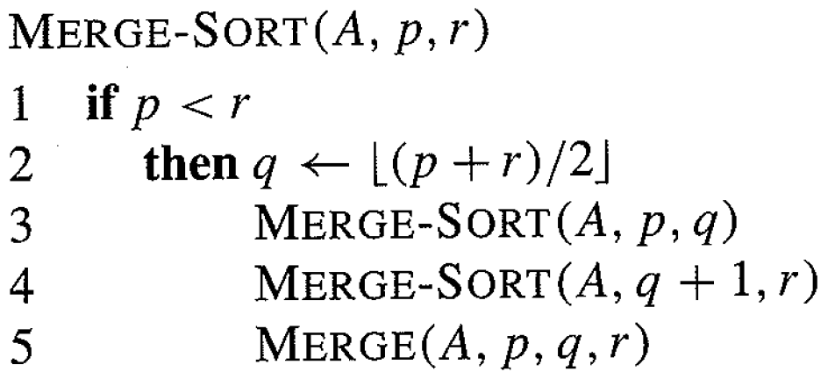
Eksempel: Merge-Sort
To mindre delproblemer
1
Løs rekursivt
2
3
Kombiner

Slide 4
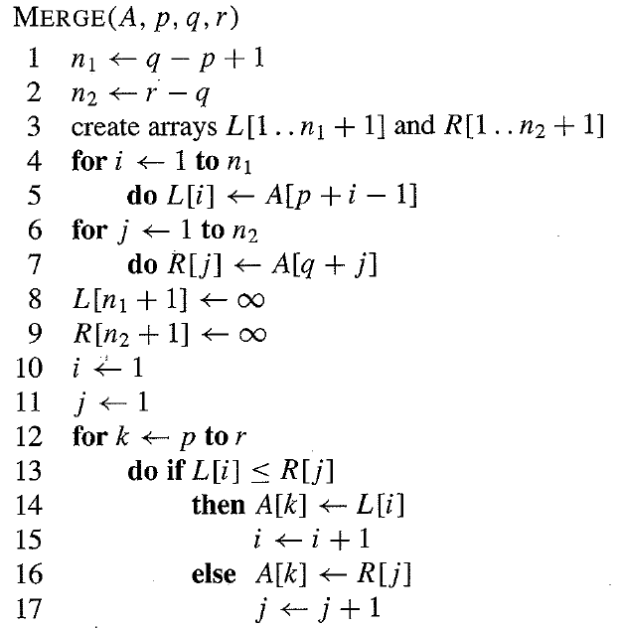

Slide 5
Merge-Sort : Analyse
Rekursionstræet
Observation
Samlet arbejde per lag er O(n)
Arbejde
O(n · # lag) = O(n · log₂ n)

Slide 6
Del-og-kombiner, dADS 1 eksempler:
MergeSort
  Del op i to lige store dele
  Rekursiv sortering
  Kombiner = fletning
QuickSort
  Opdel efter tilfældigt pivot (tilfældig opdeling)
  Rekursive sortering
  Kombiner = ingen (konkatener venstre og højre)
QuickSelect
  Opdel efter tilfældigt pivot (tilfældig opdeling)
  Rekursiv select
  Kombiner = ingen

Slide 7
Analyse af Del-og-Kombiner
= analyse af en rekursiv procedure
Essentielt to forskellige måder:
Argumenter direkte om rekursionstræet (analyser dybde, #knuder på hvert niveau, arbejde i knuderne/niveauerne/træet)
Løs en matematisk rekursionsligning, f.eks.
Bevises f.eks. vha. induktion.
T(n) ≤ a hvis n ≤ c
T(n) ≤ 2·T(n/2) + a·n ellers

Slide 8
Løsning af rekursionsligninger
Fold rekursionsligningen ud og argumenter om rekursionstræet
Gæt en løsning og vis den ved induktion efter voksende n
T(n) ≤ a hvis n ≤ c
T(n) ≤ 2·T(n/2) + a·n ellers

Slide 9
Rekursionsligninger: Faldgrubber
Ulige opdelinger glemmes (n ulige, så er de rekursive kald typisk └n/2┘ og ┌n/2┐)
Analyserer typiske kun for n=2^{k}
Brug aldrig O-udtryk i rekursionsformlen – brug konstanter (T(n)=O(n)+O(T(n/3)))

Slide 10
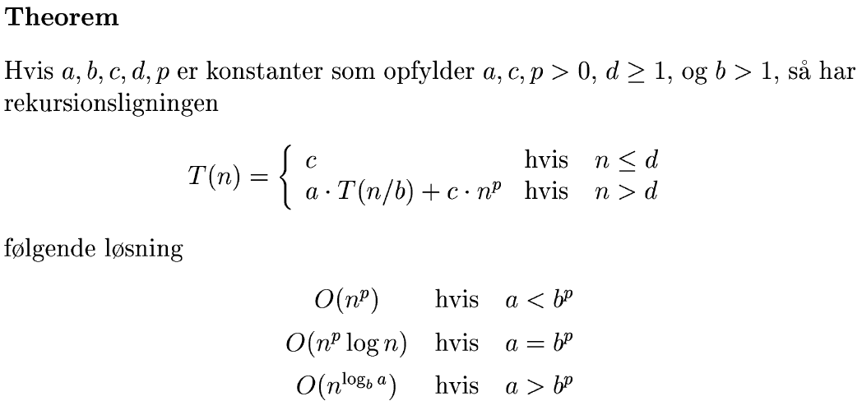
Master Theorem
(Simplificering af [CLRS, Theorem 4.1])

Slide 11

Matrix Multiplication
c_{ij} = Σ_{k=1..m} a_{ik}·b_{kj}
Naive implementation: tid O(npm)

Slide 12
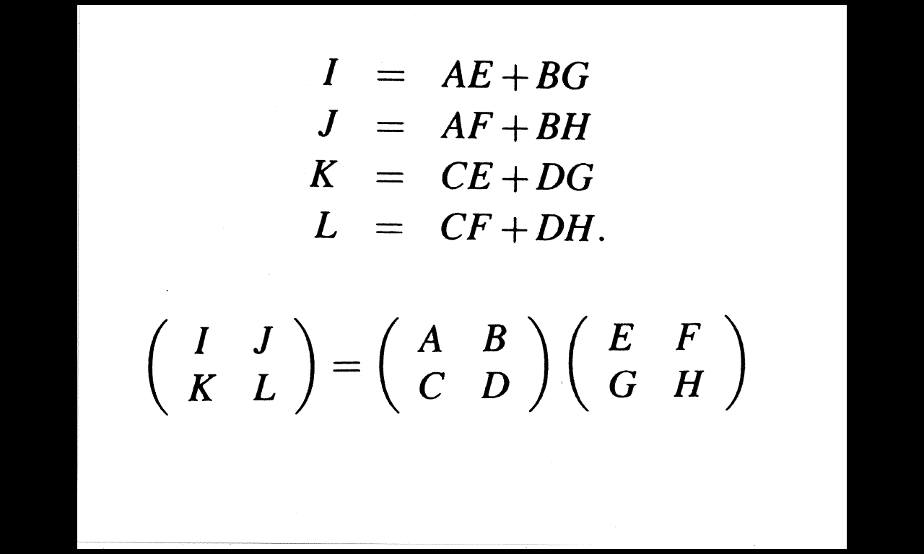
(Kvadratisk) Matrix Multiplikation
A,B,...,K,L er n/2 x n/2-matricer
I,J,K,L kan beregnes med 8 rekursive multiplication på n/2 x n/2-matricer + 4 matrix additioner
T(n) ≤ 8·T(n/2) + c·n² for n ≥ 2
T(n) ≤ c for n = 1
T(n) = O(n³)

Slide 13
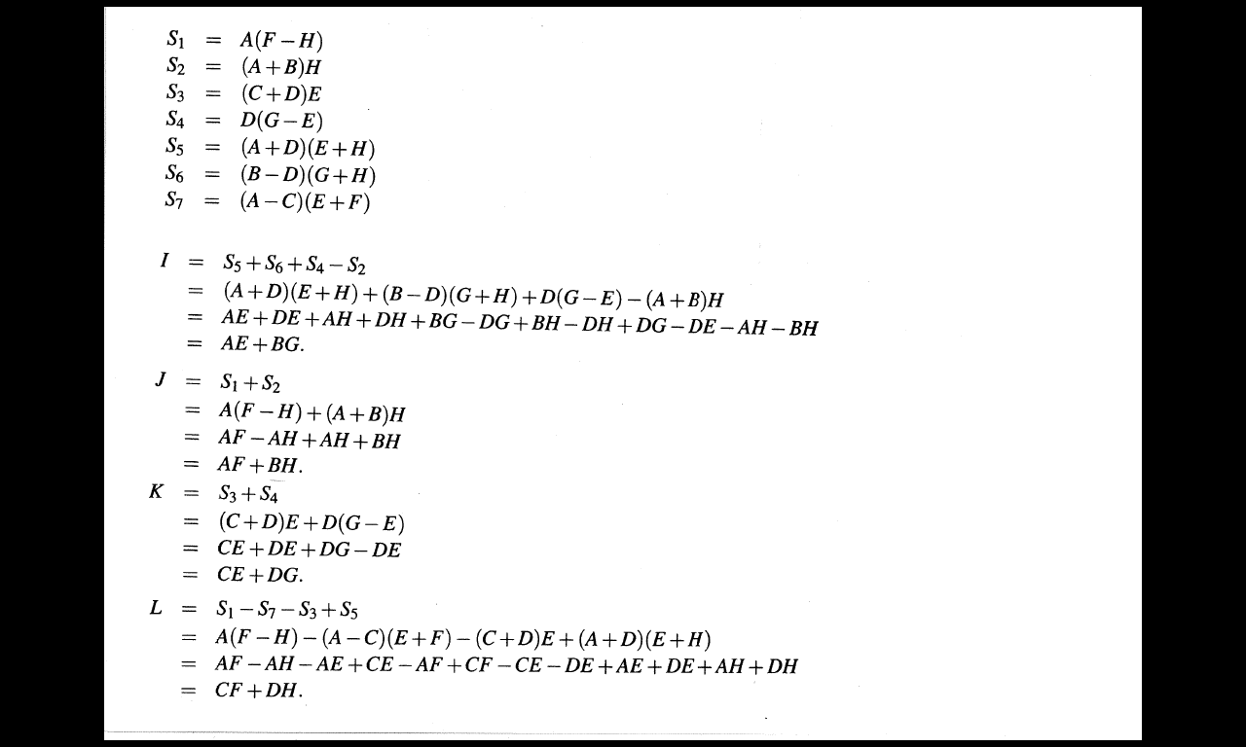
Strassen’s Matrix Multiplikation
1969
7 rekursive multiplikationer

Slide 14
Strassen’s Matrix Multiplikation
Bruger 18 matrix additioner (tid O(n²)) og 7 rekursive matrix multiplikationer
T(n) = O(n^{2.81}) hvor 2.81=log₂ 7
T(n) ≤ 7·T(n/2) + c·n² for n ≥ 2
T(n) ≤ c for n = 1

Slide 15
Multiplikation af lange heltal
I og J hver heltal med n bits
Naive implementation kræver O(n²) bit operationer
Lad I = I_{h}·2^{n/2}+I_{l} og J = J_{h}·2^{n/2}+J_{l}
I·J = I_{h} ·J_{h}·2^{n} +((I_{h}-I_{l})·(J_{l}-J_{h})+I_{l} ·J_{l} +I_{h} ·J_{h})·2^{n/2} +I_{l} ·J_{l}
T(n) = O(n^{log 3})
T(n) ≤ 3·T(n/2) + c·n for n ≥ 2
T(n) ≤ c for n = 1
2

